Slide 1



и команда «47 boys»
ДОСТАВКА ДРОНАМИ
легальность и будущее

Slide 2
КОМАНДА ПРОЕКТА
Роли | Имя участника | Обоснование
CEO | Сергей Виноградов | Участия в start-up. Коммуникабельность
Фин. директор | Евгений Кулижников | Уверенная работа с расчётам, навык составления смет.
Тех. директор | Александр Смехнов | Главный инженер в команде. Наиболее компетентен в тех. составляющих продукта
Креат. директор | Дмитрий Евстигнеев | Опыт работы на современном рынке креативных технологий.
Аналитик рынка | Никита Родин | Знакомство с рынком. Интерес к Data Science
Патент-мейкер | Артём Ломакин | Интерес к юриспруденции. Больше всех в команде ознакомлен с законодательством.
Notes:
2

Slide 3
Проблема:
Сфера доставки испытывает трудности из-за постоянно увеличивающегося потока людей и машин в городе
Дроны уже сейчас:
умеют развитую навигационную систему
способны относительно безопасно передвигаться по городу
Решение:
Использование дронов-доставщиков для оптимизации доставки товаров до пеших курьеров
Notes:
3

Slide 4
БИЗНЕС-ИДЕЯ
целевой потребитель: Онлайн-магазины, почта
ценностное предложение: Налаживание доставки товара, заказанного в онлайн-магазине, от склада до двери клиента в 2 этапа.
прогнозный период проекта: 2 года
Notes:
4

Slide 5
Как это работает
1 этап: Дроны, расположенные на специальных точках (преимущественно на складских помещениях компаний-партнёров на окраине города) с помощью работника нашей компании забирают товар и довозят его до двери клиента.
2 этап: На каждом этапе своего маршрута дрон оценивает оставшийся заряд батареи и, если между точкой отправления и конечной точкой ему требуется дозарядка, прилетает на станцию для смены батареи
Notes:
5

Slide 6
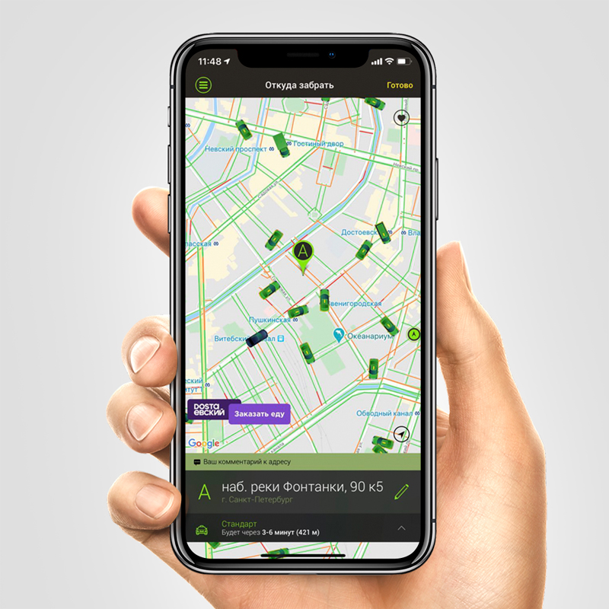
Как пользователь сможет воспользоваться услугой?
При заказе товара на сайте нашего партнёра (Ozon, Wildberries, DHL) пользователь сможет увидеть среди предложенных наш вариант доставки.
Мы предлагает нашим компаниям-партнерам интегрировать виджет DroneDelivery в свое ПО.
Виджет, с помощью которого происходит оформление доставки – разработан нашей командой. Виджет универсальный для всех платформ. Компаниям-партнерам не нужно разрабатывать свое ПО.
После этого клиент сможет выбрать предложенное время и адрес, при заказе товара клиенту будет предложено оплатить товар онлайн на самом сайте, т.к. дрон не поддерживает способы оплаты.

Slide 7

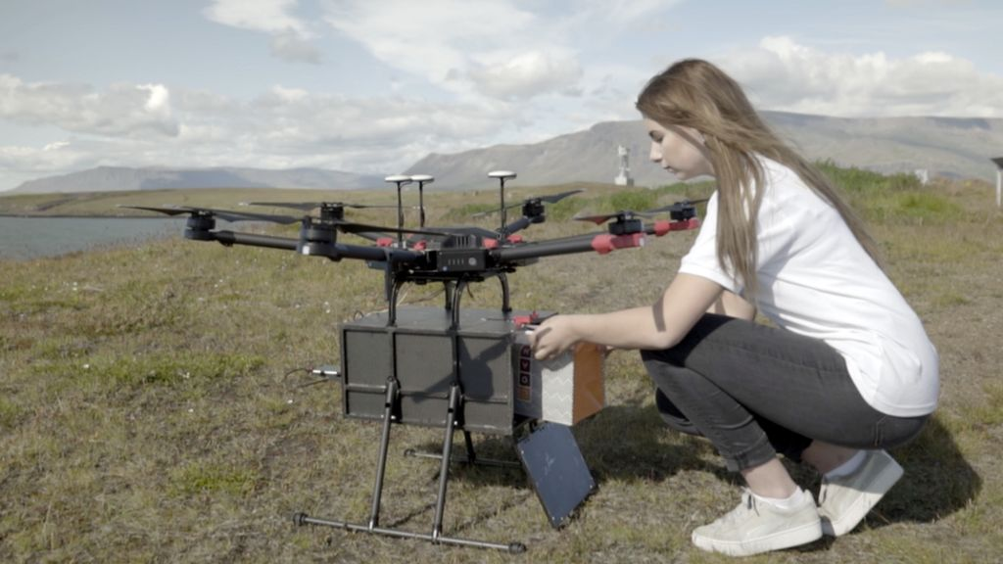
Как происходит получение:
За 10 минут до прибытия клиент получает уведомление о получении посылки. Для изъятия необходимо нажать кнопку внутри приложения компании-партнера для «разблокировки».
Если нет доступа к приложению-партнера, то можно позвонить на определенный короткий номер (происходит сверка с базой данных телефонов клиентов и отправленных заказов)
Возможность открытия появится только когда дрон приземлился и готов для выдачи.

Slide 8
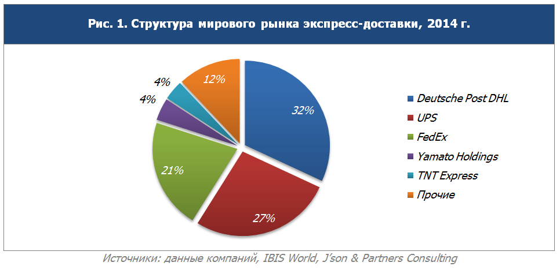
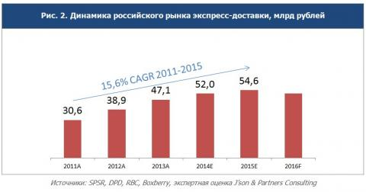
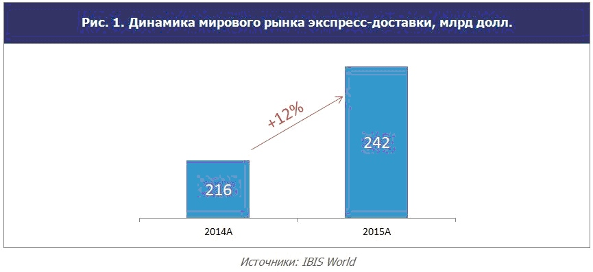
Объем рынка

Slide 9
МАРКЕТИНГ. ОЦЕНКА РЫНКА
Продукт: Доставка товаров от склада до двери
Цена: 30 руб / км
Каналы дистрибуции: Интернет-сервисы
Продвижение: Выход на существующие компании доставки, непосредственный контакт с покупателями, реклама в интернете, создание собственных точек развёртывания дронов
Notes:
9

Slide 10
Экспресс-анализ рынка
Политические факторы: Легальность использования дронов в городской среде по-прежнему остаётся под вопросом, однако из-за повышения интереса к этой теме всё больше стран начинают стандартизировать правила пользования.
Экономические факторы: Сейчас курьерские службы достаточно развиты, в основном это службы доставки еды, к тому же практически все доставки товаров используют услуги курьерских служб. Пешие и автомобильные курьеры имеют как свои плюсы, так и недостатки.
Notes:
10

Slide 11
Экспресс-анализ рынка
Социальные факторы: Люди могут не слишком доверять дрону доставку товаров. Дроны, летающие по городу, могут существенно изменить имидж города, в глазах людей это будет сильно заметно. Как они будут к этому относиться, зависит от выбранного города.
Технологические факторы: На данный момент курьерские службы не взаимодействуют между собой, компании доставки используют ограниченный пул работников, что создаёт проблемы в оптимизации развоза заказов.
Notes:
11

Slide 12
Прямые конкуренты
Прямые конкуренты – любые курьерские службы, как обособленные от компаний доставки, так и непосредственно доставка от самих крупных компаний.
Yandex GO, DHL express, PonyExpress, СДЭК
Notes:
12

Slide 13
Преимущества над традиционными аналогами
Скорость доставки
Отсутствие человеческого фактора
Практически полная автономность
Цена
Notes:
13

Slide 14
План проекта
- Разработка технологий «умных» алгоритмов навигации
- Закупка и тестирование первый образцов
- Встреча с представителями государства с целью решения юридических вопросов
- Встреча с инвесторами
- Встреча с потенциальными компаниями-клиентами
- Определение масштаба проекта исходя из собранного капитала
- Постройка первых точек развёртывания и медленный запуск проекта
Notes:
14

Slide 15
PRODUCT DEVELOPMENT. РАЗРАБОТКА ПРОДУКТА
Традиционные аналоги: Курьерские службы, самовывоз
Новизна: Новейшие умные алгоритмы
Преимущества: Скорость доставки, отсутствие человеческого фактора, практически полная автономность.
Инвестиционные затраты: Стоимость оборудования
Производственная себестоимость:
Дроны в количестве 200 штук – 50 млн. руб.
Станции энергообеспечения дронов и распределения товаров в количестве 20 штук – 30 млн. руб
Зарплата обслуживающего персонала(5 человек) – 250 тыс. руб / месяц
Административные расходы - 500 тыс. руб /месяц
Notes:
15

Slide 16
4p. Product - Креативные решения
Развернутый вариант оформления бренда в трех фирменных цветах
#A5DEE5 – Дневное небо
Классические белый и черный
Компактный вариант оформления бренда в трех фирменных цветах

Slide 17
4p. Product - Креативные решения
Логотип проекта
Фирменный символ в виде птицы Колибри с проецирующим глазом
Выполненный в стиле пост-модерна и минимализме
Колибри вызывает ассоциацию скорости и компактности
А ее глаз напоминает о том, что доставку выполняет не человек
(референс на известное произведение «451 градус по Фаренгейту»)
(от английского «drone» – «дрон», «delivery» - «доставка»
«умнее, чем человек» - слоган)
Contax W01 Bold – Главный фирменный шрифт
FuturaBold/Light – Фирменный шрифт кириллицы
Blooming Elegant Sans - Шрифт слогана

Slide 18

4p. Price - Цена
Основной тариф 30 руб/км
Что дешевле тарифа курьера на автомобиле (40 руб/км)
И дешевле пешего курьера, тариф которого суммируется из обстоятельств и не ниже 40 руб/км
Постоянные акции на праздники. Реферальная программа.
Скидка 20% для новых пользователей.

Slide 19
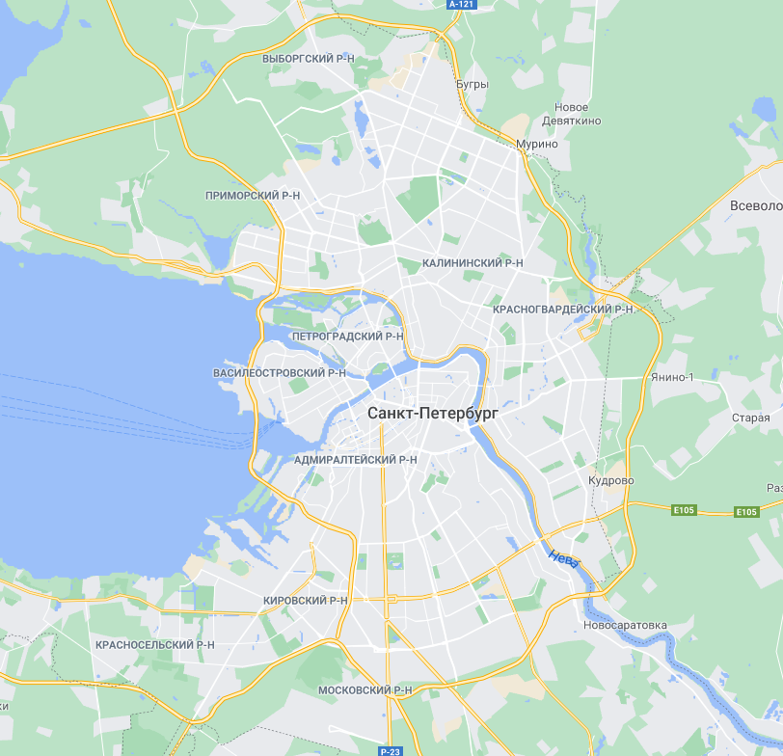
4p. Place - Место
Город делится на треугольные сектора. В каждом углу треугольника находится база для управления и зарядки дронов. Охват сектора – больше 10 км

Slide 20

4p. Promotion - Продвижение
Интернет-маркетинг.
Заключение сделок с партнерами, например крупнейшими банками (Тинькофф.Банк)
Исключая государственные структуры.

Slide 21
ВЫБОР МОДЕЛИ КОММЕРЦИАЛИЗАЦИИ: СОЗДАНИЕ СТАРТАПА (1)
Этап 1: Сбор команды главных инженеров и программистов проекта Этап 2: Разработка прототипа алгоритма навигации Этап 3: Тестирование систем навигации на приобретённом аппарате Этап 4: Решение юридических вопросов Этап 5: Поиск инвесторов Этап 6: Переговоры с потенциальными компаниями-партнёрами Этап 7: Определение масштаба проекта исходя из собранного капитала Этап 8: Завершение переговоров с партнёрами, утверждение мест для постройки станций заряда Этап 9: Договор с ЖКХ на установку станций подзарядки дронов Этап 10: Установка станций, проверка всего технического оснащения Этап 11: Первые заказы
Notes:
Тайминг: 11:30-11:50 – Демонстрация примеров дорожной карты стартапа (необходимо распечатать заранее), рассказ об этапах и потребностях проекта. Пояснение к таблице с характеристиками старта как модели коммерциализации
11:50-12:20 – Создание дорожной карты командного проекта (необходимо по одному листу ватмана на команду+маркеры, либо можно в электронном виде делать и потом тоже на слайде отразить)
12:20-12:50 – Команды обдумывают и заносят в таблицу на слайде плюсы/минусы создания стартапа как модели коммерциализации и заносят выводы в таблицу
21

Slide 22
ВЫБОР МОДЕЛИ КОММЕРЦИАЛИЗАЦИИ: СОЗДАНИЕ СТАРТАПА (1)
Notes:
Тайминг: 11:30-11:50 – Демонстрация примеров дорожной карты стартапа (необходимо распечатать заранее), рассказ об этапах и потребностях проекта. Пояснение к таблице с характеристиками старта как модели коммерциализации
11:50-12:20 – Создание дорожной карты командного проекта (необходимо по одному листу ватмана на команду+маркеры, либо можно в электронном виде делать и потом тоже на слайде отразить)
12:20-12:50 – Команды обдумывают и заносят в таблицу на слайде плюсы/минусы создания стартапа как модели коммерциализации и заносят выводы в таблицу
22

Slide 23
ВЫБОР МОДЕЛИ КОММЕРЦИАЛИЗАЦИИ: ТРАНСФЕР ТЕХНОЛОГИЙ И ЛИЦЕНЗИРОВАНИЕ
Основные параметры лицензионного договора с покупателем лицензии: товарные знаки, знаки обслуживания, фирменные наименования и коммерческие обозначения; микросхемы, радиосигналы, базы данных, доменные имена и др.
Обоснование целесообразности лицензирования как модели коммерциализации: Авторские права, официальное легитимное использование и предоставление услуг
Notes:
23

Slide 24
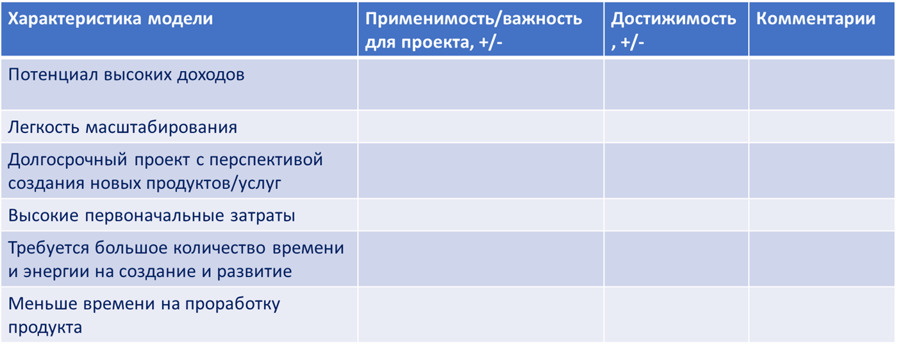
ВЫБОР МОДЕЛИ КОММЕРЦИАЛИЗАЦИИ: СОЗДАНИЕ СТАРТАПА (2)
+
+
+
+
+
+-
+
-
+
+
+
+
Notes:
Тайминг: 11:30-11:50 – Демонстрация примеров дорожной карты стартапа (необходимо распечатать заранее), рассказ об этапах и потребностях проекта. Пояснение к таблице с характеристиками старта как модели коммерциализации
11:50-12:20 – Создание дорожной карты командного проекта (необходимо по одному листу ватмана на команду+маркеры, либо можно в электронном виде делать и потом тоже на слайде отразить)
12:20-12:50 – Команды обдумывают и заносят в таблицу на слайде плюсы/минусы создания стартапа как модели коммерциализации и заносят выводы в таблицу
24

Slide 25
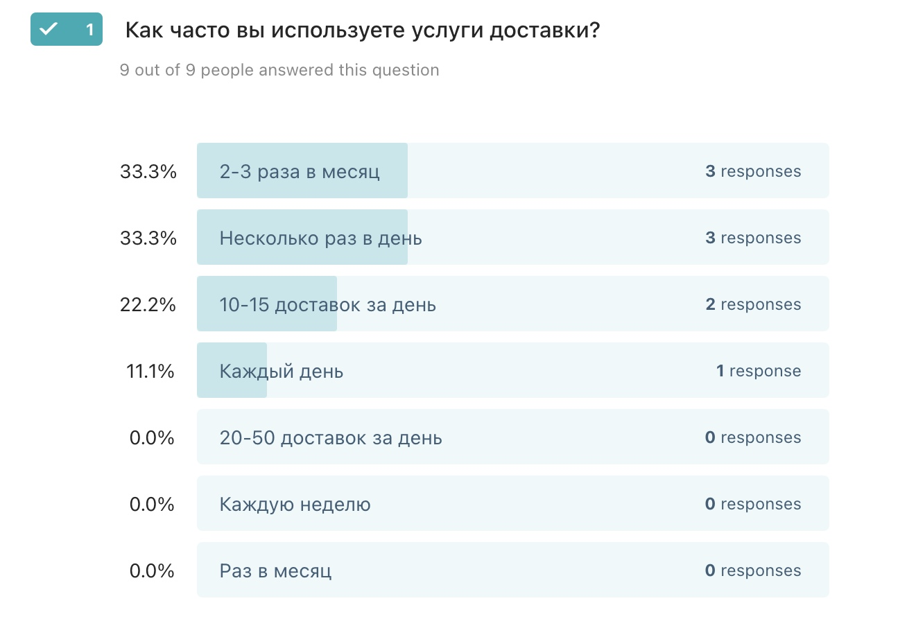
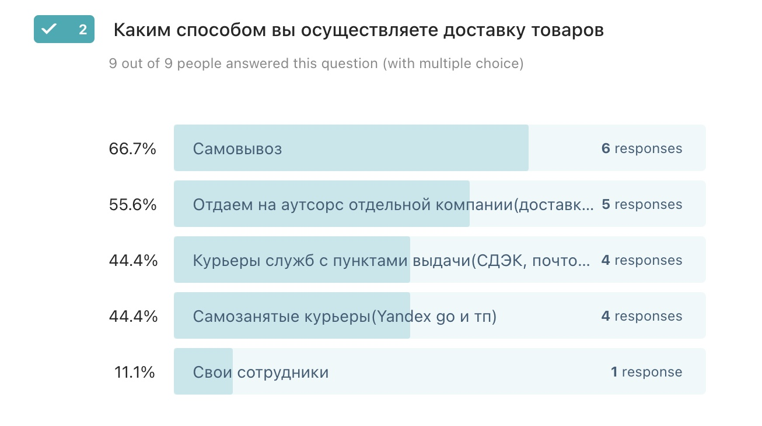
Проведенный опрос
Notes:
25

Slide 26
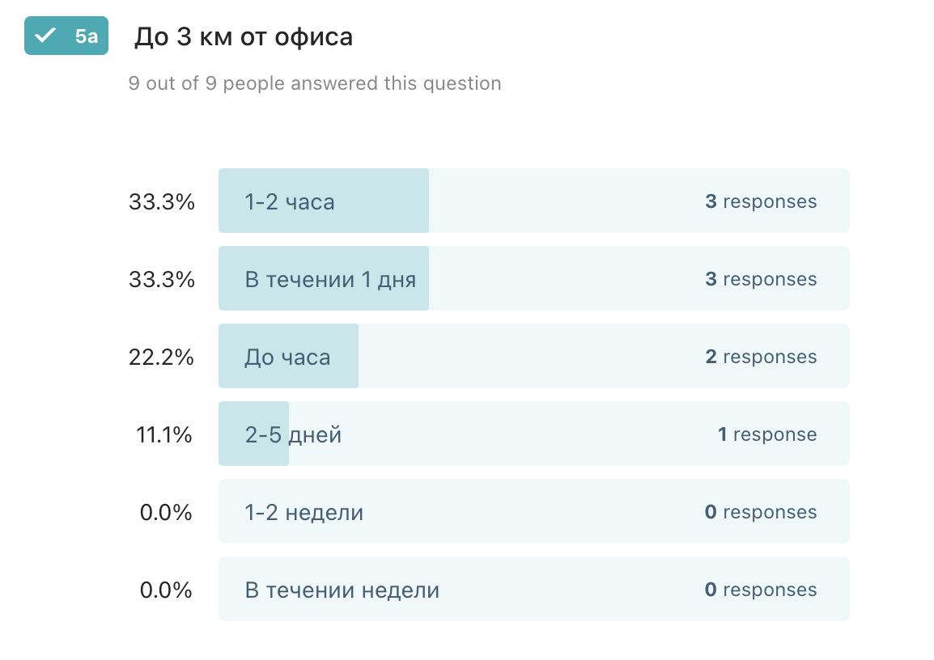
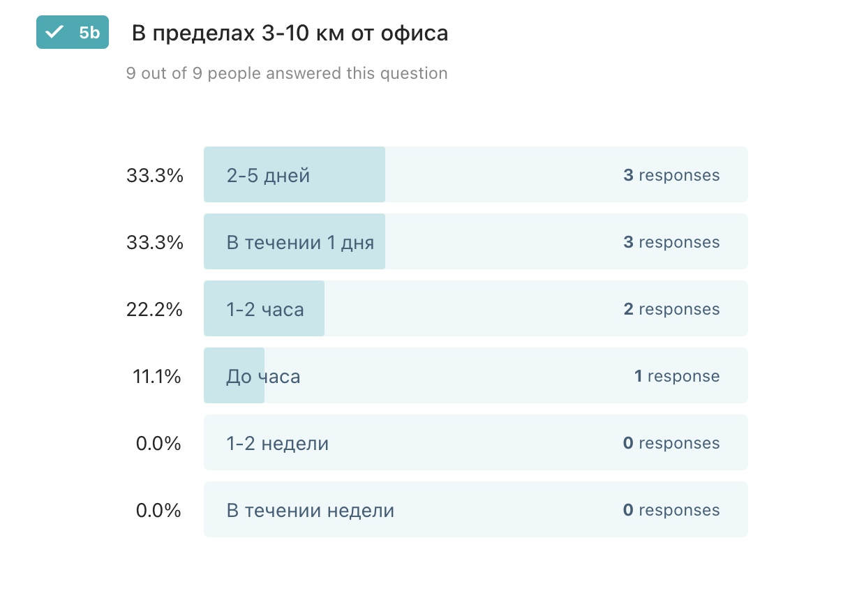
Проведенный опрос
Notes:
26

Slide 27
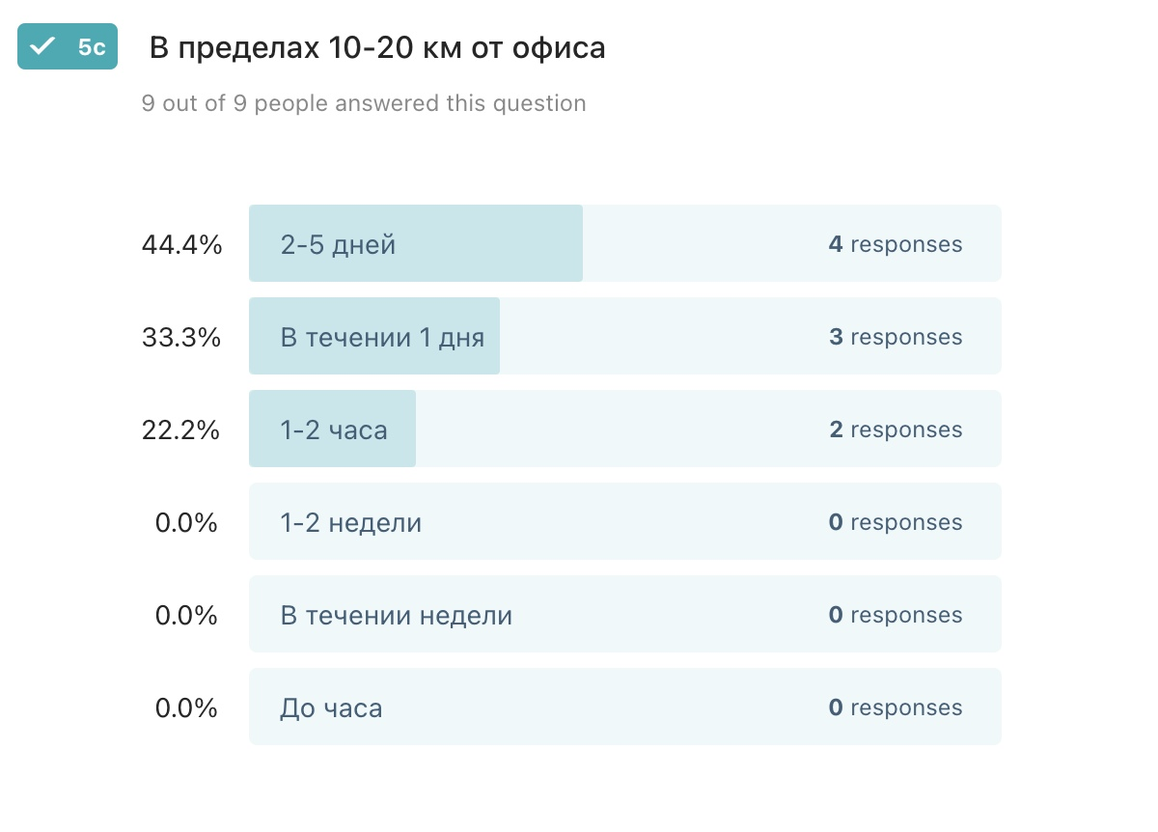
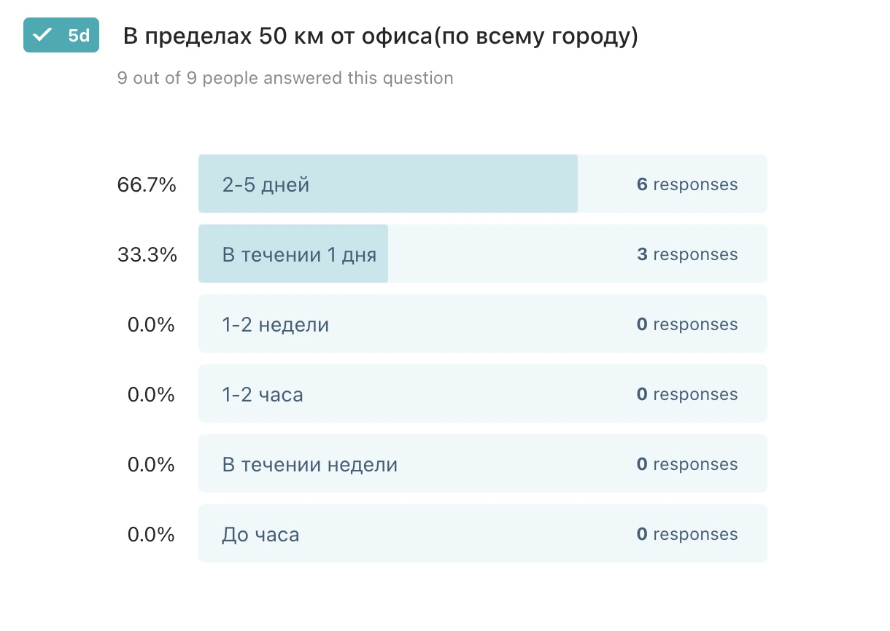
Проведенный опрос
Notes:
27

Slide 28
Финансовая модель
Цена 1 км. | 30
Среднее количество км. в одной доставке | 4
Количество доставок в один день | 280 | 400 | 520 | 640 | 760 | 800 | 800 | 800 | 800 | 800
Количество активных дронов | 70 | 100 | 130 | 160 | 190 | 200 | 200 | 200 | 200 | 200
Выручка | 6115200 | 8736000 | 11356800 | 13977600 | 16598400 | 17472000 | 17472000 | 17472000 | 17472000 | 17472000
Project/ Проект | DroneDelivery
Unit of Measure/ Единица измерения, ден.ед. | Рубли
Period/Период, шаг расчета | Полгода
Ставка дисконтирования,% | 2,4%
Инфляция,% | 1,8%
Надбавка за риск,% | 12,0%
Notes:
28

Slide 29
Финансовая модель
Key Metrics | 12,0% |  |  |  |  |  |  |  |  |  | Total/ Итого
 | 0 | 1 | 2 | 3 | 4 | 5 | 6 | 7 | 8 | 9
Income Statement
Investment Costs/ Инвестиционные затраты | 10 000 000 | - | - | - | - | - | - | - | - | - | 10 000 000
Sales Revenue/ Доход от продаж, Выручка | 6 115 200 | 8 736 000 | 11 356 800 | 13 977 600 | 16 598 400 | 17 472 000 | 17 472 000 | 17 472 000 | 17 472 000 | 17 472 000
Revenue Growth/ Рост дохода от продаж | - | 0% | 43% | 30% | 23% | 19% | 5% | 0% | 0% | 0%
Cost of Goods Sold/Себестоимость продаж продукта 1 за период | 100000 за дрон, первоначальная закупка 70 дронов, далее 30 каждые полгода | - | - | - | - | - | - | - | - | -
Gross Profit / Валовая прибыль | 6 115 200 | 8 736 000 | 11 356 800 | 13 977 600 | 16 598 400 | 17 472 000 | 17 472 000 | 17 472 000 | 17 472 000 | 17 472 000 | 144 144 000
Operating Expenses/ Расходы | 10 950 000 | 8 000 000 | 8 401 800 | 8 600 000 | 9 003 632 | 7 000 000 | 6 105 498 | 6 000 000 | 6 107 397 | 6 000 000 | 76 168 327
Sales & Marketing Programs/ Коммерческие расходы | 7 700 000 | 4 000 000 | 4 300 000 | 4 600 000 | 4 900 000 | 3 000 000 | 2 000 000 | 2 000 000 | 2 000 000 | 2 000 000
General & Administrative/ Управленческие расходы | 1 150 000 | 2 000 000 | 2 000 000 | 2 000 000 | 2 000 000 | 2 000 000 | 2 000 000 | 2 000 000 | 2 000 000 | 2 000 000
Financial Expenses/ Финансовые расходы | - | - | - | - | - | - | - | - | - | -
Rent/ Аренда | 100 000 | - | 101 800 | - | 103 632 | - | 105 498 | - | 107 397 | -
… | - | - | - | - | - | - | - | - | - | -
Other Expenses/ Прочие расходы | 2 000 000 | 2 000 000 | 2 000 000 | 2 000 000 | 2 000 000 | 2 000 000 | 2 000 000 | 2 000 000 | 2 000 000 | 2 000 000
Operating Income/ Операционная прибыль | - 4 834 800 | 736 000 | 2 955 000 | 5 377 600 | 7 594 768 | 10 472 000 | 11 366 502 | 11 472 000 | 11 364 603 | 11 472 000 | 67 975 673
Operating Income Growth/ Рост операционной прибыли | - | 0% | 301% | 82% | 41% | 38% | 9% | 1% | -1% | 1%
EBIT Margin/ Операционная рентабельность | 0% | 12% | 34% | 47% | 54% | 63% | 65% | 66% | 65% | 66%
Notes:
29

Slide 30
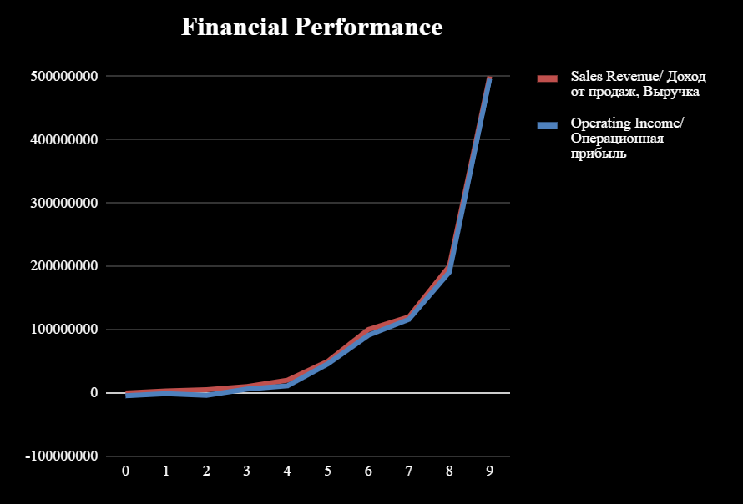
Финансовая модель
Operating Income/ Операционная прибыль | - 4 834 800 | 736 000 | 2 955 000 | 5 377 600 | 7 594 768 | 10 472 000 | 11 366 502 | 11 472 000 | 11 364 603 | 11 472 000 | 67 975 673
Operating Income Growth/ Рост операционной прибыли | - | 0% | 301% | 82% | 41% | 38% | 9% | 1% | -1% | 1%
EBIT Margin/ Операционная рентабельность | 0% | 12% | 34% | 47% | 54% | 63% | 65% | 66% | 65% | 66%
Notes:
30

Slide 31
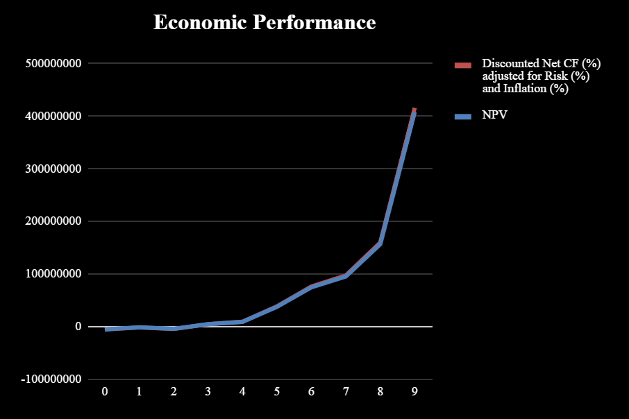
Финансовая модель
Economic Performance
Net CF after Tax | - 4 610 324 | 612 257 | 2 831 257 | 5 253 857 | 7 471 025 | 10 348 257 | 11 242 759 | 11 348 257 | 11 240 860 | 11 348 257 | 67 086 462
Discounted Net CF (%) adjusted for Risk (%) and Inflation (%) | - 5 357 196 | 513 071 | 2 372 593 | 4 402 732 | 6 260 719 | 8 671 839 | 9 421 432 | 9 509 839 | 9 419 841 | 9 509 839 | 54 724 710
NPV | - 5 252 153 | 503 011 | 2 326 072 | 4 316 404 | 6 137 959 | 8 501 803 | 9 236 698 | 9 323 372 | 9 235 138 | 9 323 372
Notes:
31

